Slide 1
หน่วยการเรียนรู้ที่ ๒
(โดย คุณครูจิระภา ตราโชว์)
“เรื่องย่อนิราศภูเขาทอง”

Slide 2
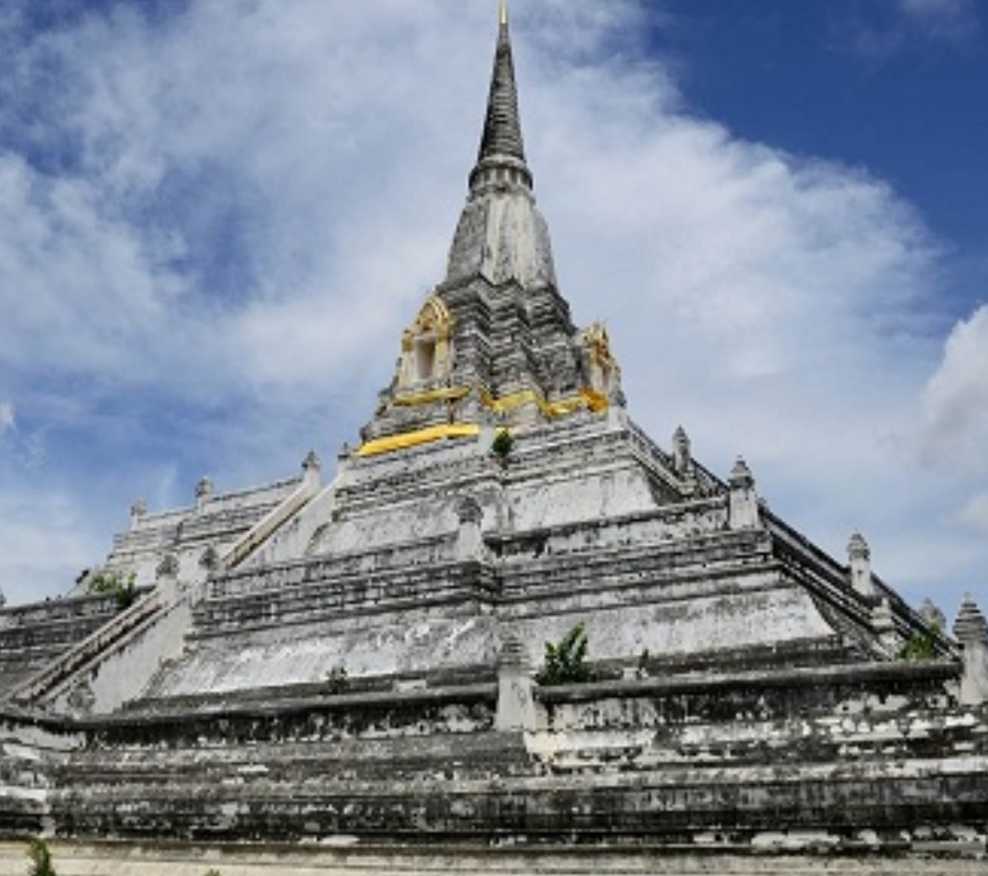
เรื่องย่อ
นิราศภูเขาทองมีความยาว ๑๗๖ คำกลอน เป็นนิราศเรื่องที่สั้นที่สุดของสุนทรภู่ เริ่มเรื่องด้วยการปรารภถึงสาเหตุที่ต้องออกจากวัดราชบุรณะและการเดินทางโดยเรือพร้อมหนูพัดซึ่งเป็นบุตรชาย ล่องไปตามลำน้ำเจ้าพระยาผ่านพระบรมมหาราชวัง จนมาถึงวัดประโคนปัก ผ่านโรง

Slide 3
เรื่องย่อ
บางจาก บางพลู บางพลัด บางโพ บ้านญวน วัดเขมา ตลาดแก้ว ตลาดขวัญ บางธรณี เกาะเกร็ด บางพูด บางเดื่อ บางหลวง เชิงราก สามโคก บ้านงิ้ว เกาะราชคราม จนถึงกรุงเก่าเมื่อเวลาเย็น โดยจอดเรือพักทีท่าหน้าวัดพระเมรุ ครั้นรุ่งเช้าจึงไปนมัสการเจดีย์ภูเขาทอง ส่วนขากลับสุนทรภู่กล่าวแต่เพียงว่า เมื่อถึงกรุงเทพได้จอดเรือเทียบที่ท่าน้ำหน้าวัดอรุณราชวรรามราชวรมหาวิหาร

